Slide 1
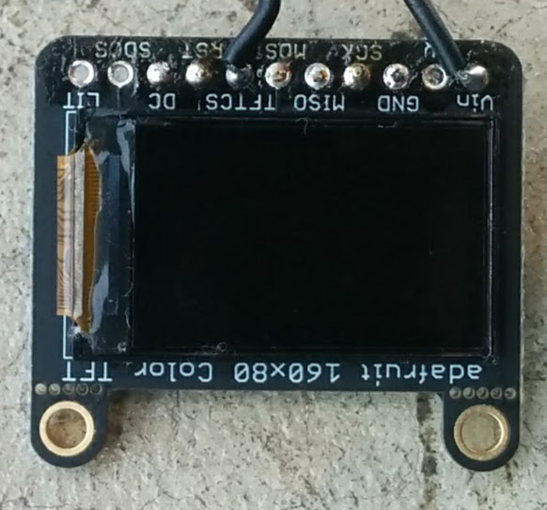
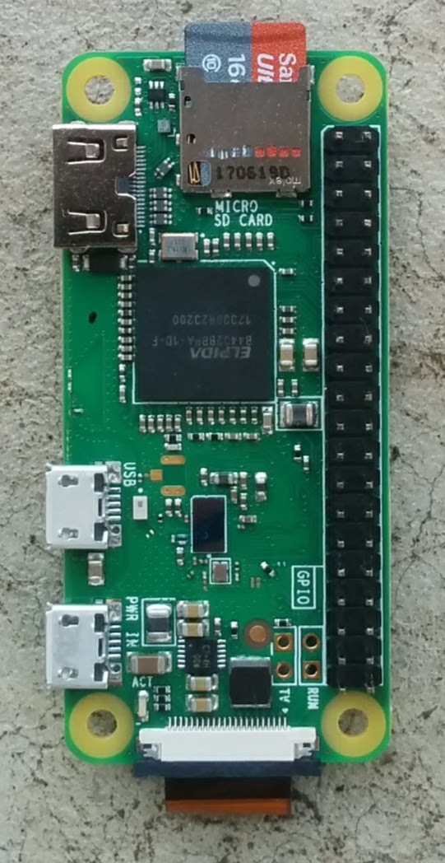
5V
GPIO3
GPIO27
GPIO22
GPIO10
GPIO9
GPIO11
GND

